Slide 1

शारीरिक प्रशिक्षण में प्रेरणा का मनोविज्ञान
मानसिकता के माध्यम से अपनी क्षमता को अनलॉक करना

Slide 2
01
शारीरिक प्रशिक्षण में प्रेरणा का परिचय
विषयसूची
02
प्रेरणा के प्रकार: आंतरिक बनाम बाह्य
03
लक्ष्य निर्धारण: एक महत्वपूर्ण प्रेरक उपकरण
04
आत्म-प्रभावकारिता का निर्माण
05
सकारात्मक आत्म-चर्चा की भूमिका
06
बाधाओं और असफलताओं पर काबू पाना
07
निष्कर्ष: दीर्घकालिक प्रेरणा बनाए रखना

Slide 3
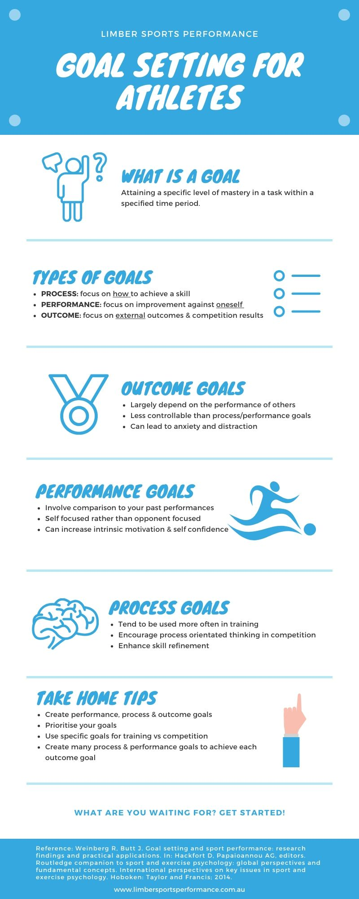
1
शारीरिक प्रशिक्षण में प्रेरणा का परिचय
प्रेरणा को समझना क्यों महत्वपूर्ण है
शारीरिक प्रशिक्षण में लगातार प्रयास और उपलब्धि के पीछे प्रेरणा ही प्रेरक शक्ति है।
सफलता के लिए मानसिक दृढ़ता और मनोवैज्ञानिक रणनीतियां समान रूप से महत्वपूर्ण हैं।
प्रभावी प्रेरक तकनीकें व्यक्तिगत आवश्यकताओं और लक्ष्यों के अनुरूप बनाई जाती हैं।
अपने 'क्यों' को समझना, निरंतर प्रेरणा की ओर पहला कदम है।

Slide 4

2
प्रेरणा के प्रकार: आंतरिक बनाम बाह्य
अपनी प्रेरक शक्तियों को समझना
आंतरिक पुरस्कारों से प्रेरित: आनंद, संतुष्टि, व्यक्तिगत विकास।
बाहरी पुरस्कारों से प्रेरित: ट्रॉफी, प्रशंसा, सामाजिक मान्यता।
आंतरिक प्रेरणा अक्सर दीर्घकालिक प्रतिबद्धता और आनंद की ओर ले जाती है।
आदर्श रूप से, इष्टतम परिणामों के लिए आंतरिक और बाह्य दोनों प्रकार की प्रेरणा विकसित करें।

Slide 5
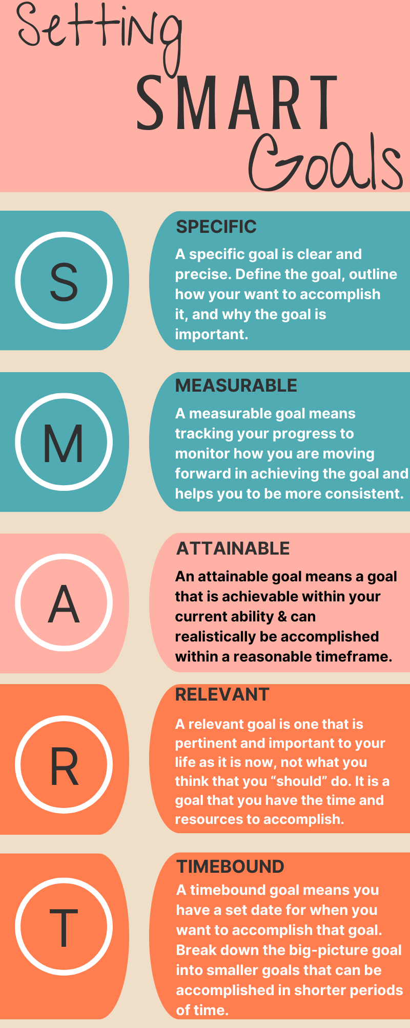
3
लक्ष्य निर्धारण: एक महत्वपूर्ण प्रेरक उपकरण
सफलता के लिए स्मार्ट लक्ष्य निर्धारित करना
दिशा, फोकस और उपलब्धि की भावना प्रदान करता है।
विशिष्ट, मापन योग्य, प्राप्य, प्रासंगिक, समयबद्ध।
प्रेरणा और स्थिरता बढ़ाने के लिए नियंत्रणीय प्रक्रिया लक्ष्यों पर ध्यान केंद्रित करें।
प्रेरणा और प्रगति बनाए रखने के लिए आवश्यकतानुसार अपने लक्ष्यों को बदलें।

Slide 6

4
आत्म-प्रभावकारिता का निर्माण
सफल होने की अपनी क्षमता पर विश्वास रखें
विशिष्ट कार्यों को पूरा करने के लिए आवश्यक कार्यों को निष्पादित करने की आपकी क्षमता में आपका विश्वास।
निपुणता अनुभव, प्रतिनिधि अनुभव, सामाजिक अनुनय, भावनात्मक और शारीरिक अवस्थाएँ।
छोटे, प्राप्त करने योग्य लक्ष्यों से शुरुआत करें और धीरे-धीरे कठिनाई बढ़ाएं।
बढ़ी हुई आत्म-प्रभावकारिता से अधिक प्रयास, दृढ़ता और अंततः सफलता मिलती है।

Slide 7

5
सकारात्मक आत्म-चर्चा की भूमिका
अपनी आंतरिक आवाज़ की शक्ति का उपयोग करें
आपकी आंतरिक आवाज आपकी प्रेरणा और प्रदर्शन को महत्वपूर्ण रूप से प्रभावित करती है।
अपने प्रयासों को कमजोर करने वाली नकारात्मक आत्म-चर्चा को पहचानें और चुनौती दें।
नकारात्मक आत्म-चर्चा को सकारात्मक कथनों और उत्साहवर्धक कथनों से बदलें।
आत्म-विश्वास और प्रेरणा बढ़ाने के लिए सकारात्मक मानसिकता विकसित करें।

Slide 8

6
बाधाओं और असफलताओं पर काबू पाना
चुनौतियों का सामना करने में लचीलापन
यह समझें कि असफलताएं प्रशिक्षण प्रक्रिया का एक सामान्य हिस्सा हैं।
तनाव और हताशा को प्रबंधित करने के स्वस्थ तरीकों की पहचान करें।
असफलताओं को विकास और सुधार के अवसर के रूप में देखें।
प्रोत्साहन और मार्गदर्शन के लिए प्रशिक्षकों, मार्गदर्शकों या प्रशिक्षण साझेदारों से संपर्क करें।

Slide 9

7
निष्कर्ष: दीर्घकालिक प्रेरणा बनाए रखना
शारीरिक प्रशिक्षण के प्रति अपनी प्रतिबद्धता बनाए रखना
छोटी-छोटी जीत का जश्न मनाएं और प्रेरित रहने के लिए अपनी प्रगति पर नज़र रखें।
अपने वर्कआउट में विविधता शामिल करके बोरियत से बचें और व्यस्तता बनाए रखें।
सामाजिक समर्थन और जवाबदेही प्रेरणा को काफी हद तक बढ़ा सकती है।
शारीरिक प्रशिक्षण को अपने जीवन का स्थायी हिस्सा बनाने के लिए ऐसी गतिविधियाँ चुनें जिनमें आपको आनंद आता हो।

